Slide 1
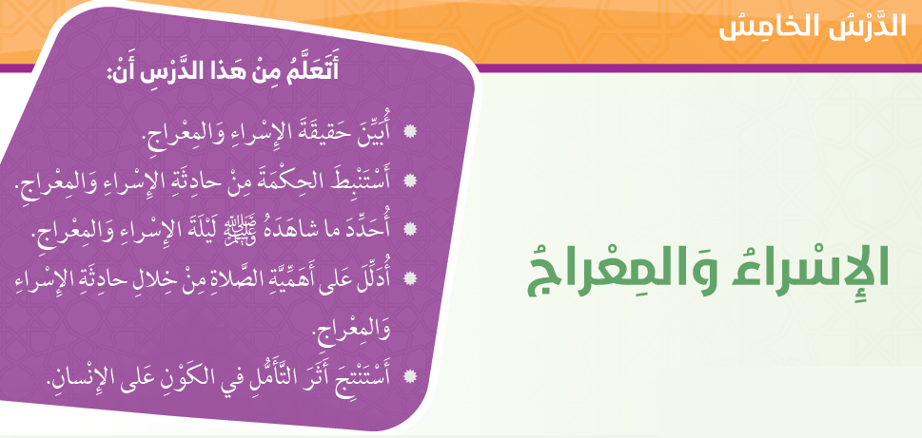

Slide 2
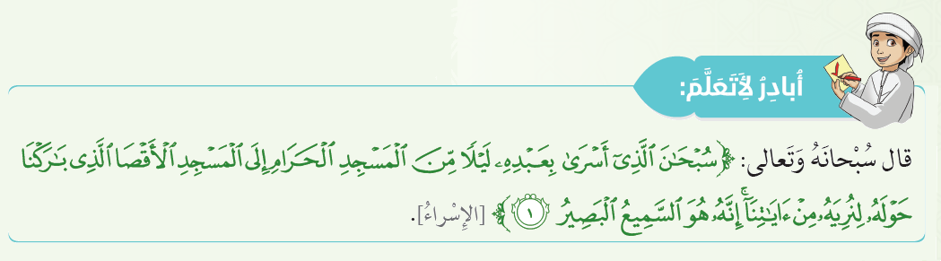

Slide 3
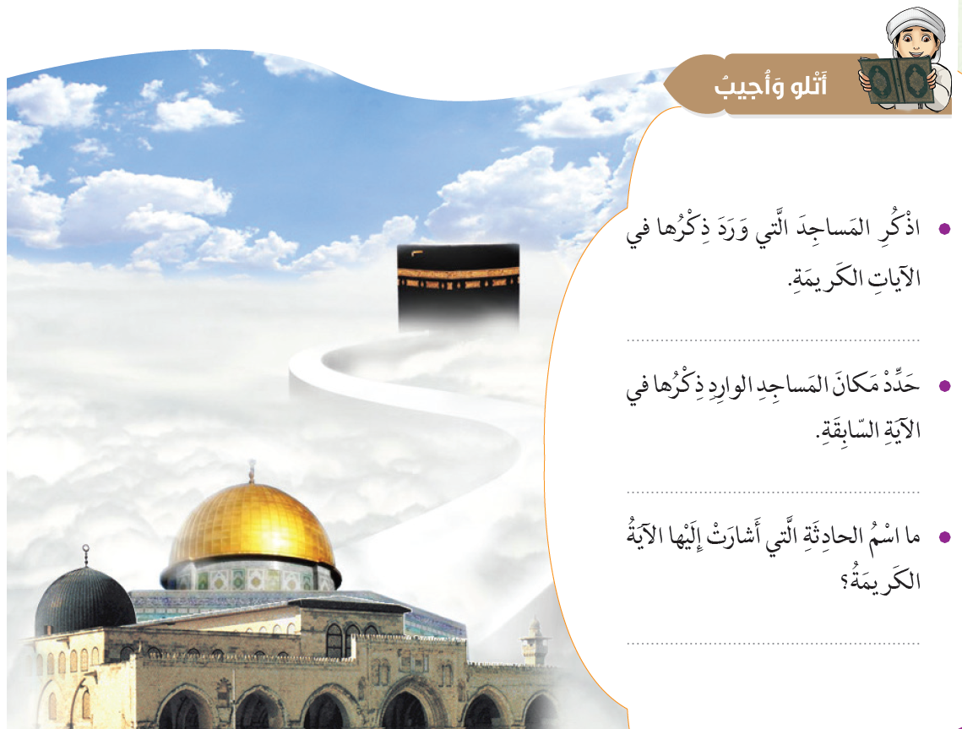
المسجد الحرام – المسجد الأقصى
المسجد الحرام في مكة المكرمة
المسجد الأقصى في فلسطين
حادثة الإسرار والمعراج

Slide 4
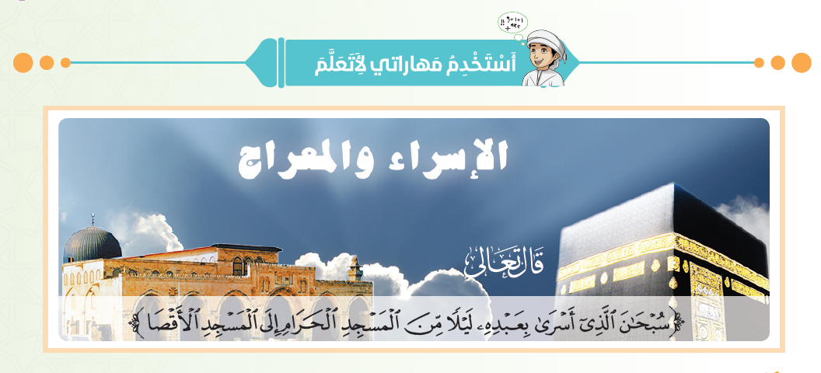

Slide 5
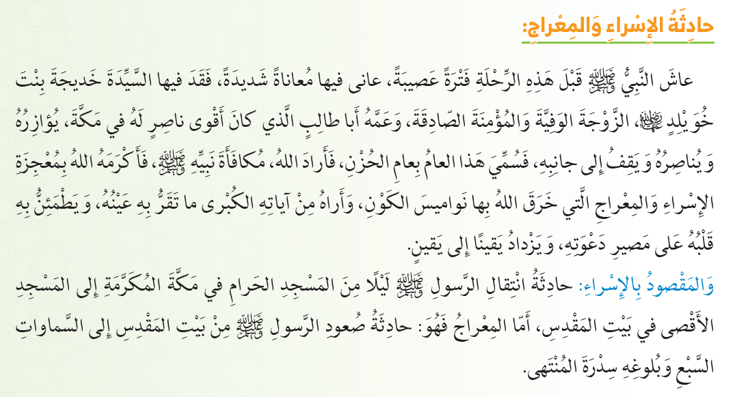

Slide 6
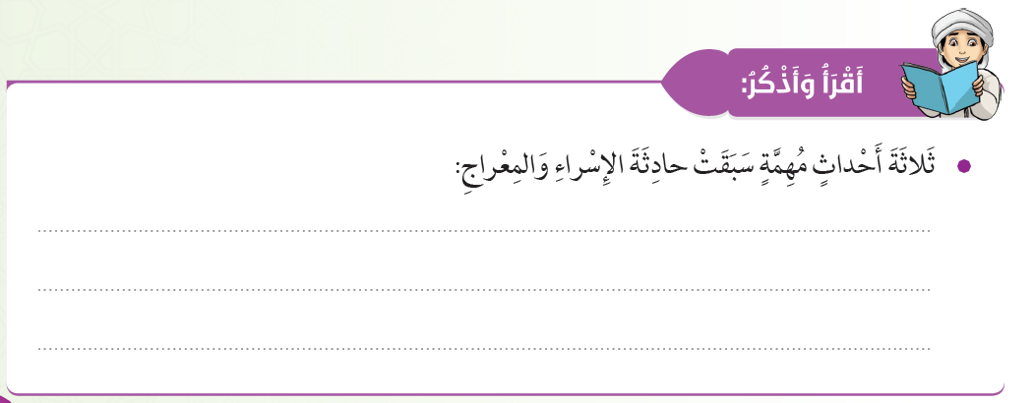
وفاة السيدة خديجة زوج الرسول صلى الله عليه وسلم
وفاة أبو طالب عم النبي صلى الله عليه وسلم
حادثة الطائف

Slide 7
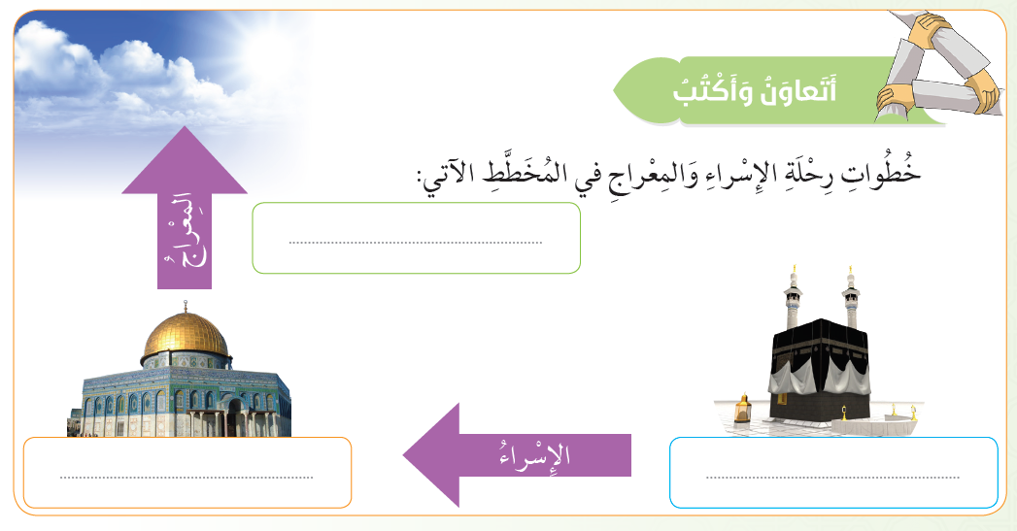
سدرة المنتهى
المسجد الأقصى
المسجد الحرام

Slide 8
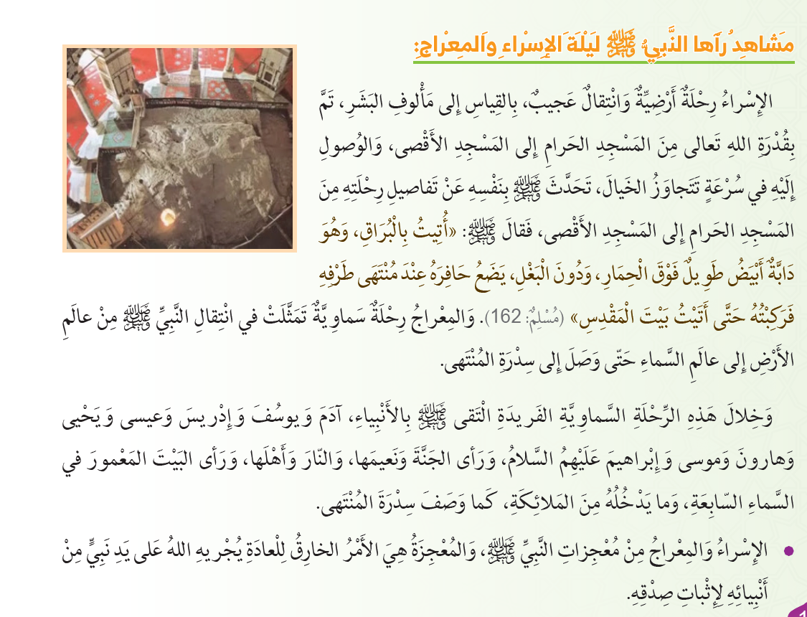

Slide 9
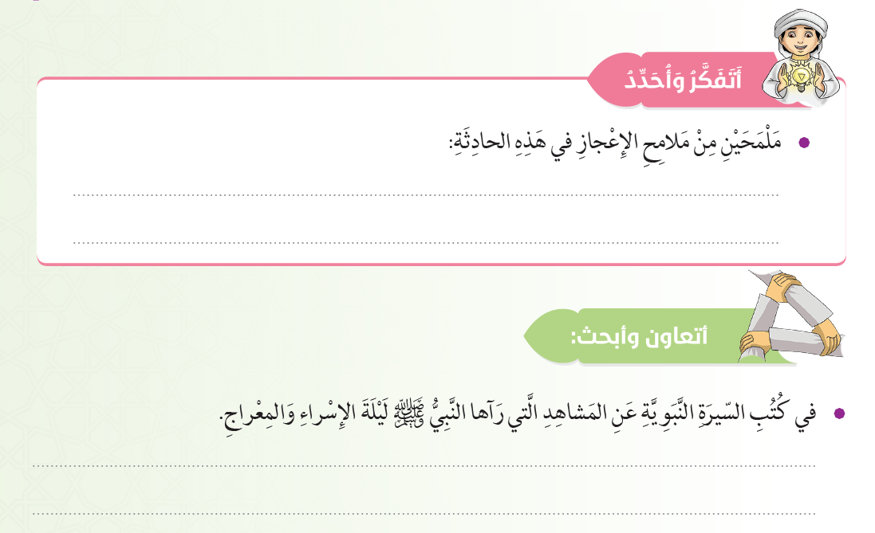
الصعود إلى السماء
سرعة البراق الفائقة
الجنة وأهلها ونعيمها
الأنبياء والرسل .. إبراهيم ، موسى وعيسى عليهم السلام

Slide 10
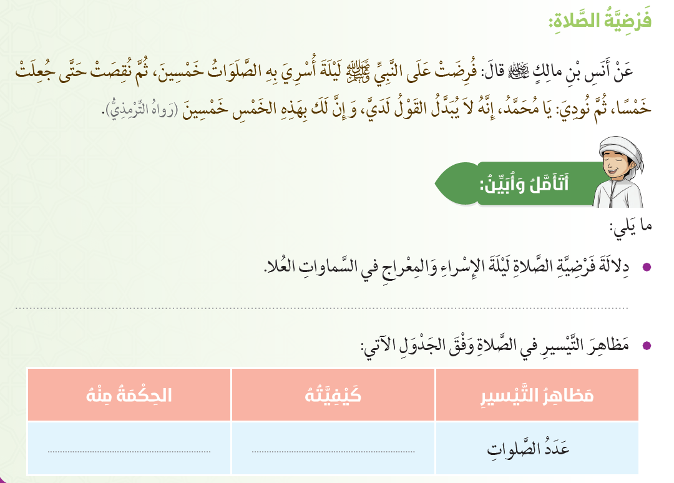
أهمية الصلاة في الإسلام
التيسير على الناس
التخفيف من عدد الصلوات من الخمسين إلى الخمس

Slide 11
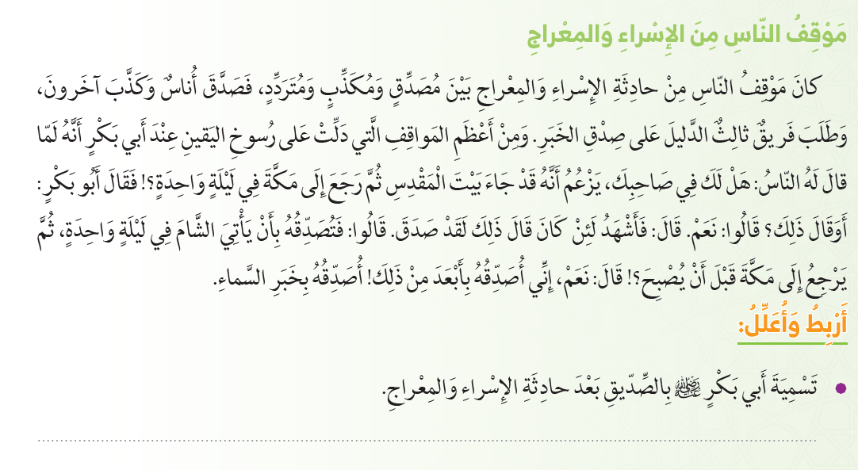
تصديقه للنبي فيما قال ليلة الإسراء والمعراج دون تردد أو نقاش لأنه واثق من صدق النبي صلى الله عليه وسلم

Slide 12
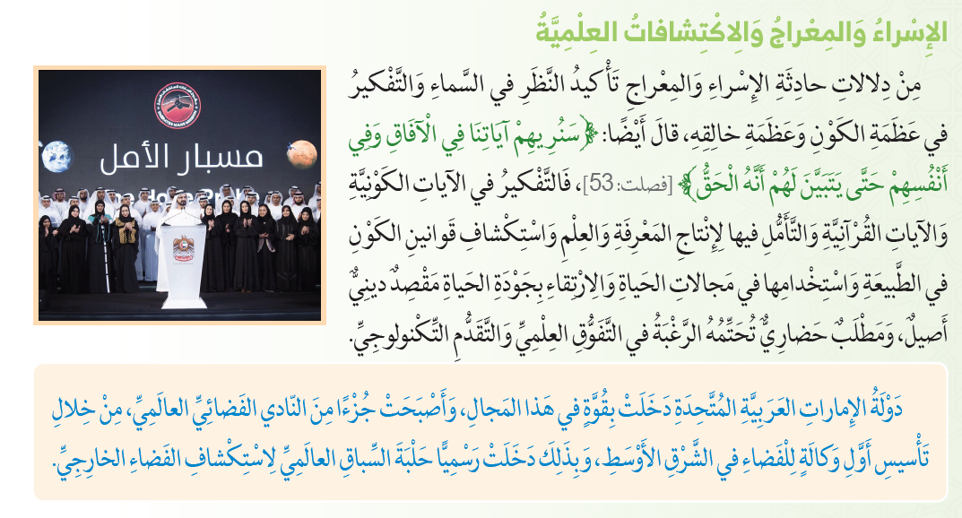

Slide 13
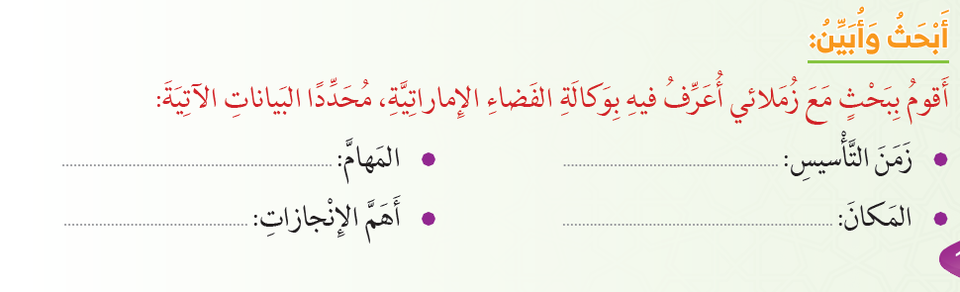

Slide 14
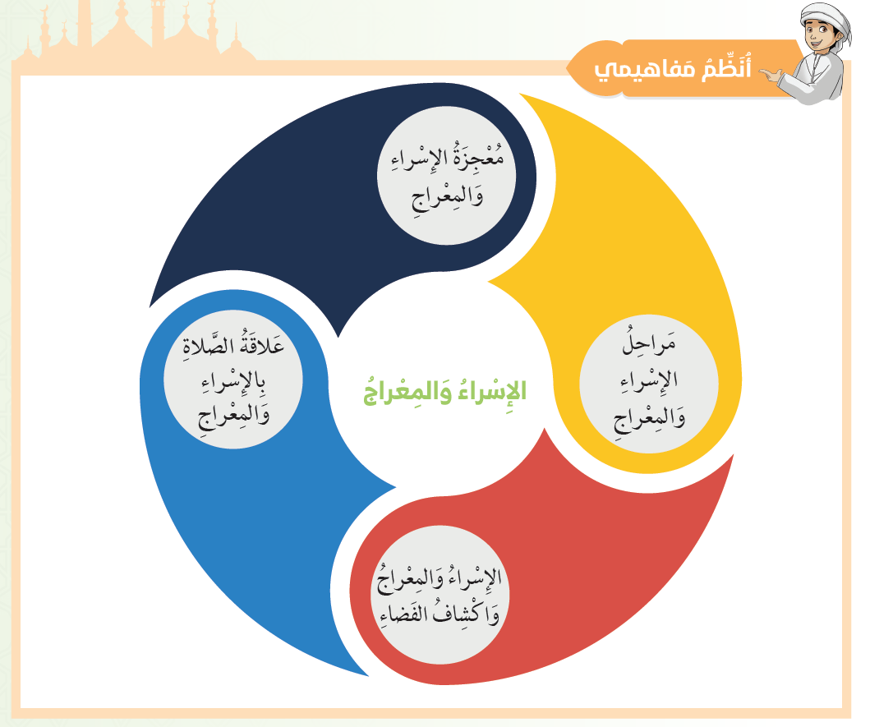

Slide 15
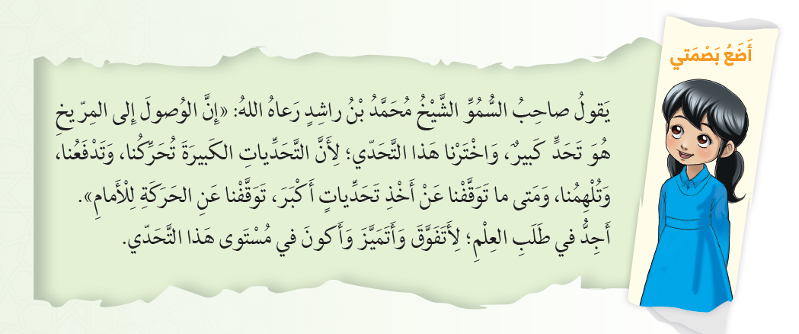

Slide 16
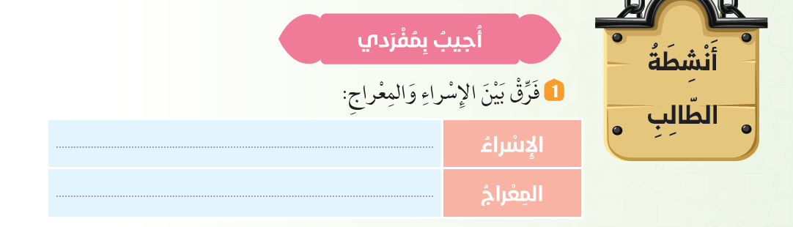
انتقال النبي صلى الله عليه وسلم ليلاً من المسجد الحرام إلى المسجد الأقصى
الصعود من السماء الدنيا إلى سدرة المنتهى

Slide 17
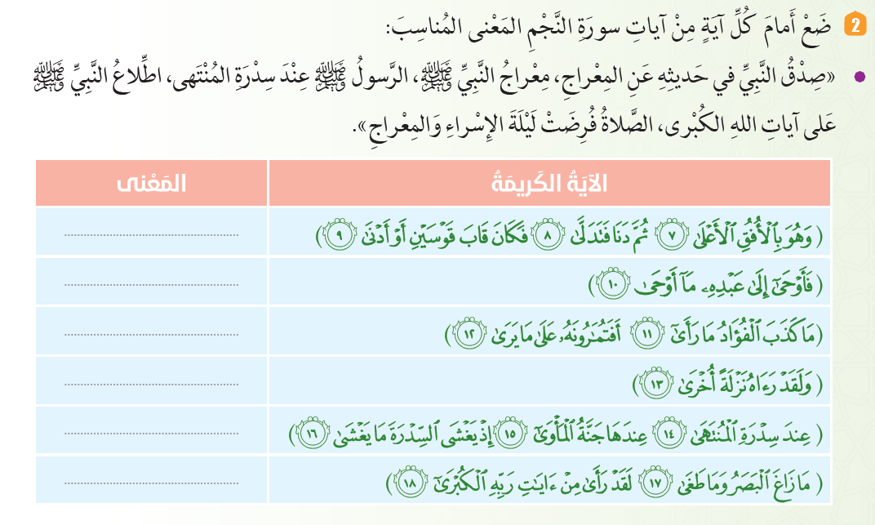
معراج النبي صلى الله عليه وسلم
الصلاة فرضت ليلة الإسراء والمعراج
صدق النبي صلى الله عليه وسلم
رؤية النبي صلى الله عليه وسلم لجبريل عليه السلام
النبي صلى الله عليه وسلم عند سدرة المنتهى
اطلاعه صلى الله عليه وسلم على آيات الله الكبرى

Slide 18
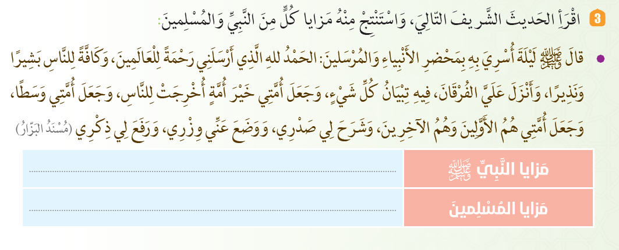
شرح الله تعالى صدره
بشير ونذير للناس كافة
رحمة للعالمين
أمة الوسطية
خير أمة أخرجت للناس

Slide 19
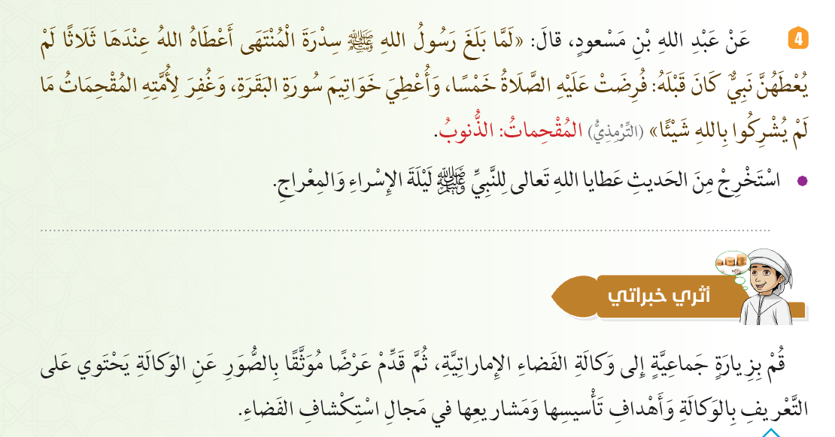
مغفرة الذنوب
خواتيم سورة البقرة
فرض الصلاة

Slide 20
